Slide 1

Prep Django Talk 1
需要虚拟机

Slide 2
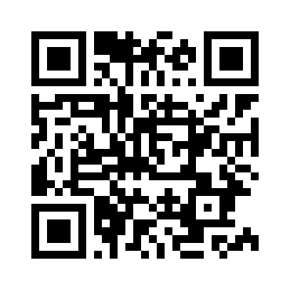
了解前端和后端
我们将使用mydoc进行对于前端和后端的了解
这一步将以展示为主
MyDoc已经开源，访问地址为：
  https://git.oschina.net/lxylxy123456/mydoc

Slide 3
使用Fedora
我们将会用Fedora虚拟机使用下面的功能
步骤
  打开桌面右下角的Oracle VM VirtualBox
  点击“启动”按钮
  中途需要输入两次密码，都是
    shiyiquan

Slide 4
数据库操作
我们将使用sqlite3
  sqlite3内置于python3中，也可以用命令行操纵
命令行
  sqlite3
显示所有数据表
  .table
数据库
  数据表
    行
      字段
ID | Name | 2014 | 2015
1 | Lxy | 405 | 300
2 | Aaa | 260 | 340

Slide 5
创建数据表
创建数据表
  create table 表名 (字段, 字段);
字段
  integer(10) 整数，10表示位数
  varchar(30) 字符串，30表示长度
详见
  http://www.w3school.com.cn/sql/

Slide 6
增删改查
增删改查
  insert into 表名 values (值, 值);
  delete from 表名 where 键=值;
  update 表名 set 键=值 where 键=值;
  select * from 表名 where 键=值;
练习
  create table scores (
  name varchar(10), four integer(10),
  five integer(10));

Slide 7
练习
1.生成数据
2.将lxy的four改为500
3.搜索five为340的人
4.删除four为260的行
name | four | five
Lxy | 405 | 300
Aaa | 260 | 340

Slide 8
前端基础
后端开发者如果具有最基本的前端知识可以大大提高效率
HTML标签
  <标签名 属性="值" 属性="值"></标签名>
例子
  <div class="row">
    <a href="/">首页</a>
  </div>

Slide 9
基础构架
一个网页的架构
  <html>
    <head> <!--包含很多可复用代码-->
      <title>定义标题
      声明和引用
        <script> <meta> <link>
    <body>
      HTML内部架构
        <div> <form> <table> ...

Slide 10
常用标签
<div> <!--用来包裹一些标签-->
<form> <!--表单-->
  <input>
<table> <!--表格-->
  <tr> <td> <thead> <tbody>

Slide 11
div标签
<div>可以将一些HTML元素打包
例子
  <div> <!--美化可以交给做前端的同学-->
    Lxy 405 300 705
  </div>
  <div>
    Aaa 260 340 600
  </div>

Slide 12
表单
提交用户名密码或活动信息都需要用到表单
  <form method="POST" action="路由">
    <input name="名称" type="text"/>
      <!--文本框-->
    <input name="pw" type="password"/>
      <!--密码框-->
    <input type="submit"/>
      <!--提交按钮-->
  </form>

Slide 13
表格
代码
  <table>
  <thead>表头
  </thead>
  <tbody>内容
  </tbody>
  </table>
表头 / 内容
  <tr><!--行-->
    <td>元素</td>
    <td>元素</td>
  </tr>
  ...

Slide 14

感谢参加此次活动

